Slide 1
CACS Fundeb
MUNICIPAL
Ulisses Anacleto Pereira Orlando
Coordenação-Geral de Operacionalização do Fundeb e Acompanhamento e Distribuição do Salário-Educação
Fnde/MEC

Slide 2
Solicitação de perfil de representante do ente federado.

Slide 3
Solicitação de perfil de representante do ente federado
O acesso ao SisCACS será permitido mediante perfil válido do Secretário(a) de Educação, ou do(a) dirigente máximo(a) do órgão responsável pela educação na respectiva esfera governamental, na plataforma “acesso gov.br”, por meio de login com número de CPF e senha definidos na referida plataforma
O primeiro acesso ao sistema deverá ser feito necessariamente pelo(a) Secretário(a) de Educação, ou do(a) dirigente máximo(a) do órgão responsável pela educação na respectiva esfera governamental.
Caso o(a) Secretário(a) de Educação, ou o(a) dirigente máximo(a) do órgão responsável pela educação na respectiva esfera governamental, não possua cadastro prévio na plataforma “acesso gov.br”, deverá acessar o endereço eletrônico https://acesso.gov.br e criar o perfil de acesso devido, de nível bronze ou superior.

Slide 4
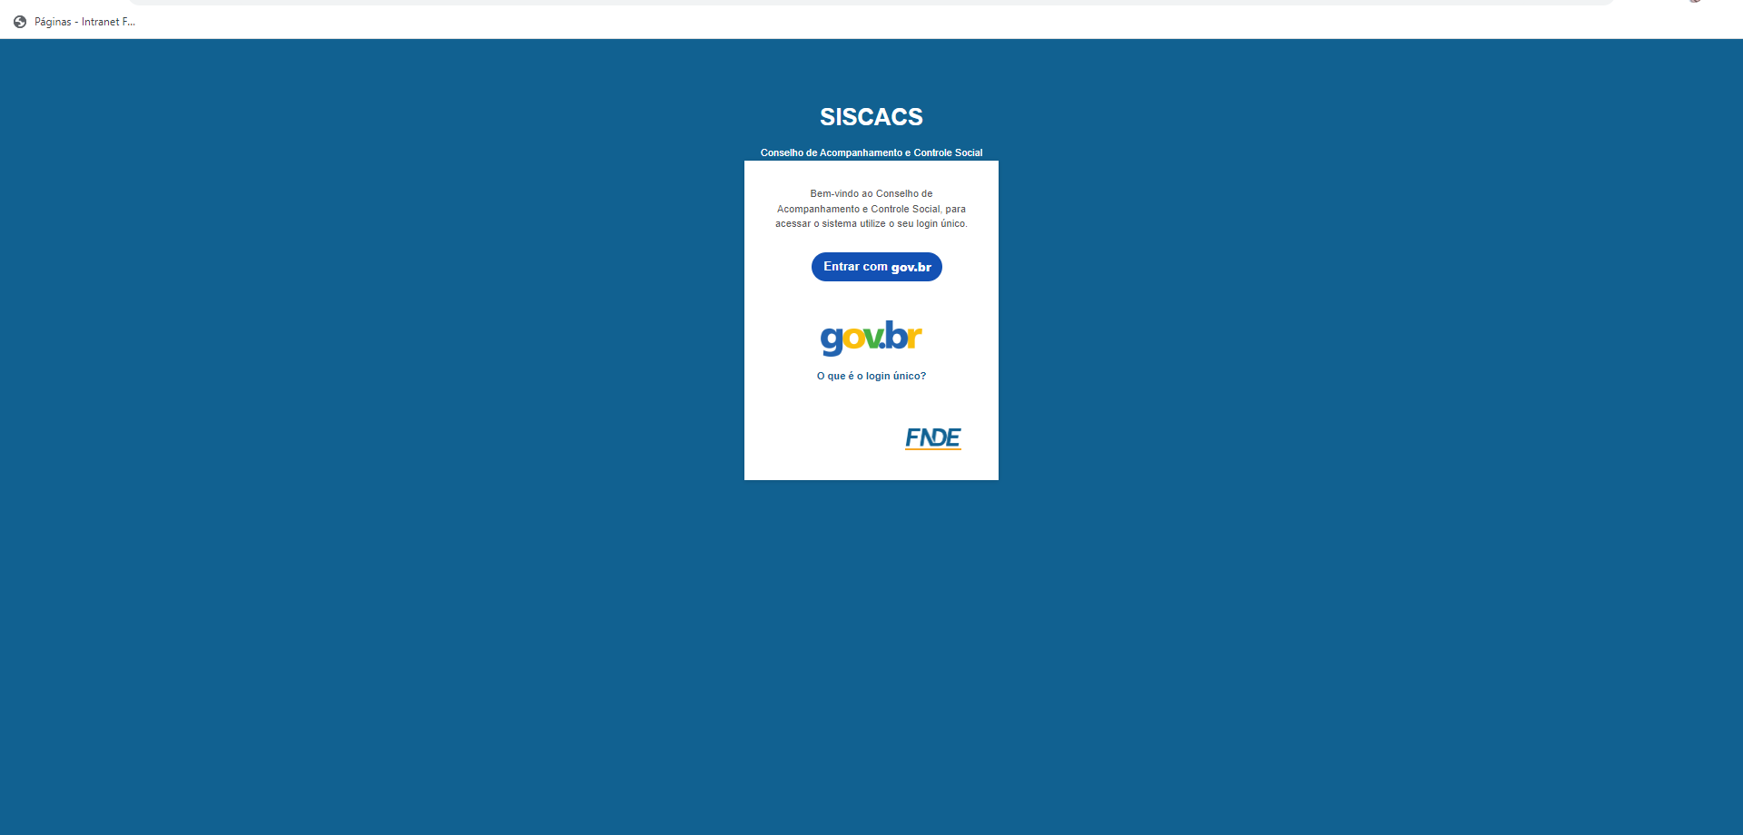
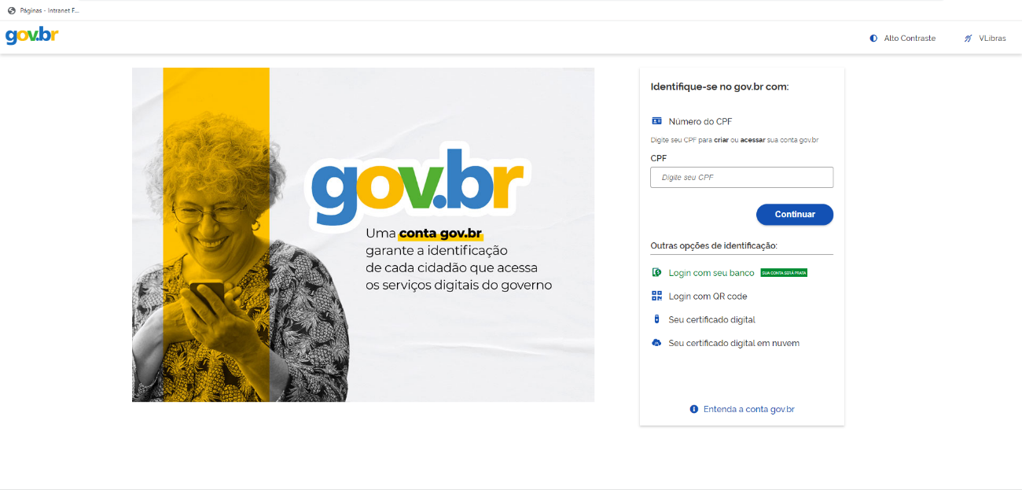
Na tela abaixo, sequencialmente, o(a) Secretário(a) de Educação, ou o(a) dirigente máximo(a) do órgão responsável pela educação na respectiva esfera governamental, deverá inserir login e senha para acessar o SisCACS.

Slide 5
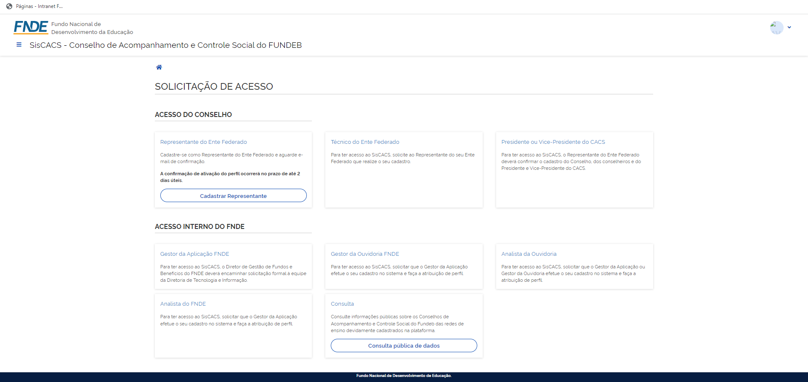
O acesso ao sistema, por meio de login e senha da plataforma "acesso gov.br" no endereço eletrônico https://www.gov.br/fnde/pt-br/assuntos/sistemas/cacs-fundeb, de pessoa que não tenha perfil válido específico do SisCACS, direcionará o usuário para tela específica do sistema contendo orientações para validação e atribuição do perfil desejado.
O(a) Secretário(a) ou o(a) dirigente deverá clicar no botão “Cadastrar Representante”

Slide 6
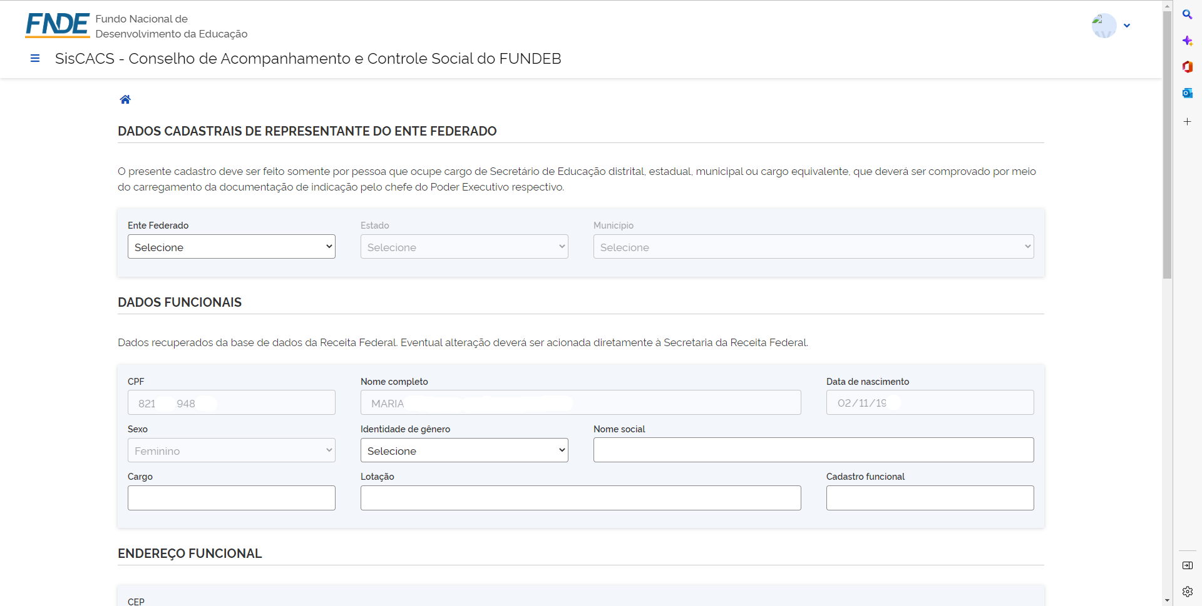
Na tela abaixo, após clicar no botão “Cadastrar Representante”, o SisCACS já preenche automaticamente as informações de CPF recuperadas do acesso via gov.br e os dados dos campos “Nome Completo”, “Data de nascimento” e “sexo” são recuperados da base de dados da Secretaria da Receita Federal do Brasil, não sendo passíveis de edição.

Slide 7
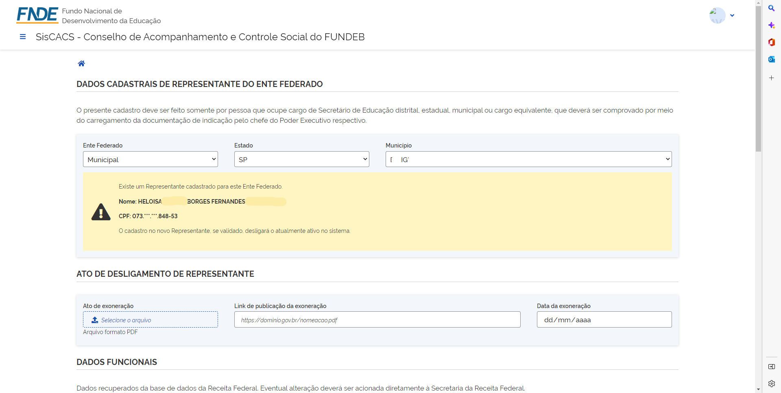
Na sequência, o(a) Secretário(a) de Educação ou dirigente máximo(a) do órgão equivalente deverá selecionar o tipo de “Ente Federado” (União, Estadual, Municipal – sendo que o Distrito Federal deverá selecionar Estadual), o “Estado”, se for o caso, e o “Município”, se for o caso, nessa sequência.
Feita a seleção, o SisCACS buscará na base de dados corporativa do FNDE a informação se já há Secretário(a) de Educação ou dirigente máximo(a) do órgão equivalente responsável pela educação cadastrado. Existindo, o SisCACS apresentará, conforme tela abaixo, o nome completo e o CPF maquiado do(a) dirigente, solicitando preenchimento de dados de exoneração/desligamento
ATENÇÃO: Todos os arquivos inseridos no SisCACS deverão ter formato PDF.

Slide 8
No grupo de campos:
Dados funcionais, sugere-se que aqueles(as) que não adotem “Nome Social”, ainda assim preencham o campo repetindo o constante do campo “Nome Completo”.
Endereço funcional, alerta-se que os campos “UF”, no caso de ente federado estadual ou do Distrito Federal, e os campos “UF” e “Município”, no caso de ente federado municipal, já virão preenchidos e não editáveis de acordo com a seleção do ente federado no início do processo. Ademais, o SisCACS somente aceitará o cadastramento para esse grupo de CEP e endereço (recuperado automaticamente da base de dados do FNDE, a partir da base dos Correios, conforme CEP indicado/buscado) correspondente ao ente federado selecionado. Caso o CEP indicado não preencha automaticamente, os campos “Endereço”, “Complemento” ,“Número” e “Bairro” serão editáveis.
Contato, o e-mail cadastrado deverá ser preferencialmente institucional, com terminação “gov.br”. Após o envio do cadastro/solicitação de atribuição de perfil de “Representante do Ente Federado”, será enviada mensagem eletrônica com link de verificação para ativar o perfil para o endereço eletrônico cadastrado nesse grupo.

Slide 9
No grupo de campos denominado “Documentação”, o documento a ser inserido no campo “Ofício de indicação do Representante” deverá ser composto de arquivo PDF único com ofício em papel timbrado do ente federado, devidamente assinado pelo dirigente do estado, do Distrito Federal ou do município (governador/a ou prefeito/a), indicando a pessoa que busca a atribuição de perfil de “Representante do Ente Federado” como Secretário(a) de Educação ou dirigente máximo(a) do órgão equivalente responsável pela educação, e deverá trazer, no mínimo, além da indicação, a referência expressa ao nome completo do indicado, número de CPF, registro funcional, cargo ocupado e data de nomeação e posse no cargo, que deverão coincidir com os dados constantes dos documentos de ato de nomeação e posse inseridos no SisCACS e demais campos cadastrais preenchidos.
Os links dos atos de nomeação e posse poderão ser qualquer link válido, preferencialmente do Diário Oficial Eletrônico do ente federado, se existir, ou hospedado no sítio eletrônico institucional do ente federado.

Slide 10
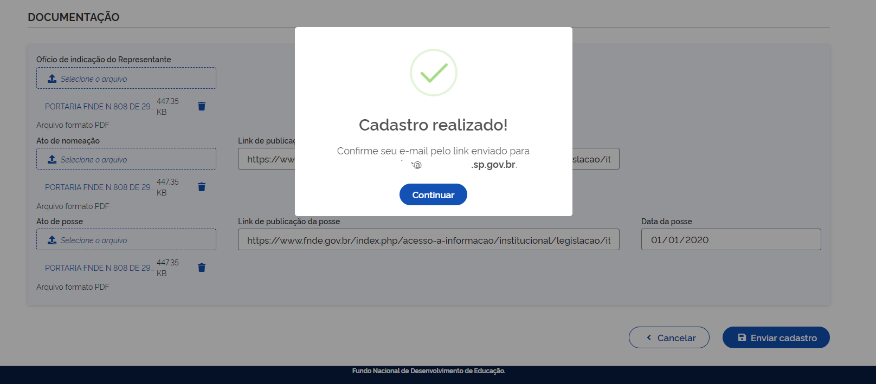
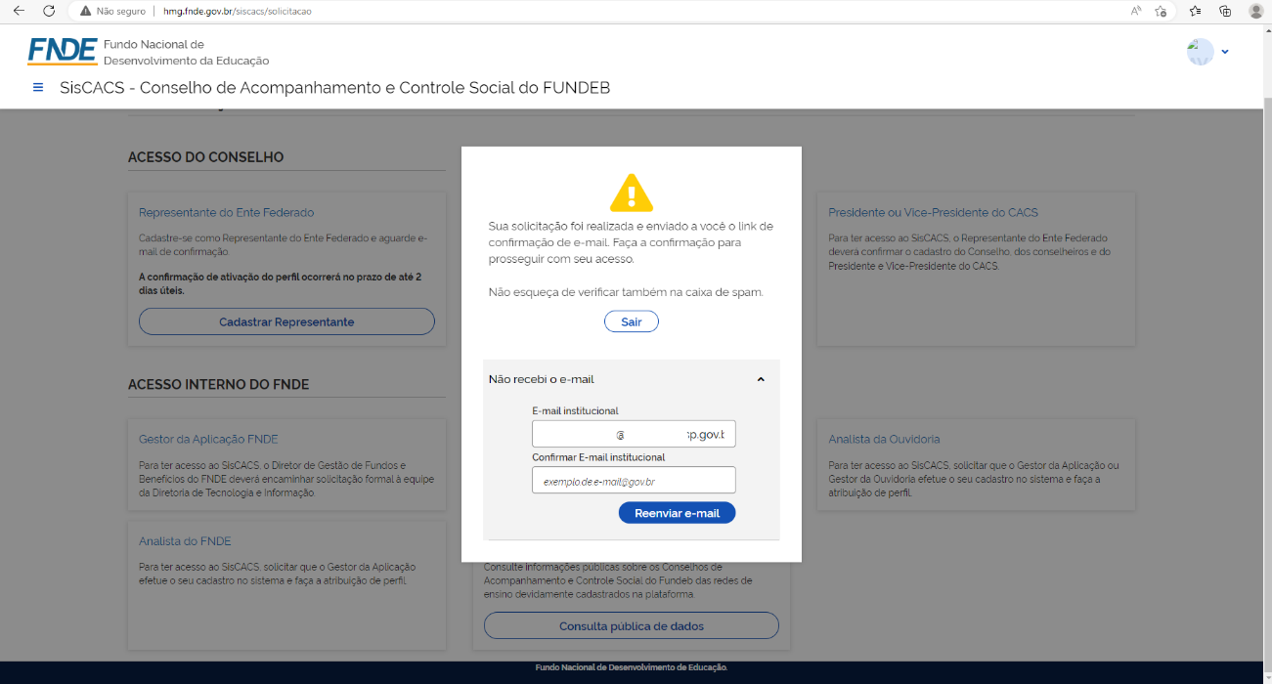
Finalizado o preenchimento do cadastro, o(a) Secretário(a) de Educação ou dirigente máximo(a) do órgão equivalente responsável pela educação deverá clicar no botão “Enviar cadastro”, oportunidade em que será visualizada a seguinte mensagem:
Após clicar no botão “continuar”, a mensagem abaixo será visualizada. Caso não seja identificada na caixa principal e na caixa de spam do email institucional cadastrado, haverá possibilidade de indicar o não recebimento e apontar novamente o endereço eletrônico para nova tentativa.

Slide 11
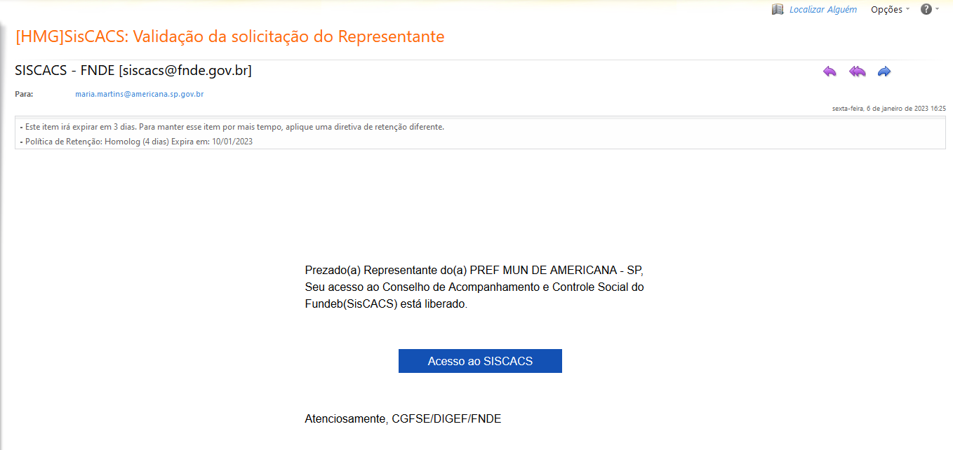
Após o(a) Secretário(a) de Educação ou dirigente máximo(a) do órgão equivalente responsável pela educação clicar no botão “Enviar cadastro”, será enviada mensagem eletrônica para o endereço eletrônico cadastrado no grupo de campos “Contato” para validação do link e, consequentemente, habilitar a análise pela equipe do FNDE da solicitação de perfil de “Representante do Ente Federado”
Após clicar no link para “Confirmar meu e-mail”, mensagem será apresentada, devendo o(a) Secretário(a) de Educação ou dirigente máximo(a) de órgão equivalente responsável pela educação aguardar o prazo para análise pela equipe do FNDE e aprovação ou reprovação do perfil de “Representante do Ente Federado”
Caso haja reprovação pela equipe do FNDE, o Secretário(a) de Educação ou o(a) dirigente máximo(a) do órgão equivalente responsável pela educação receberá nova mensagem eletrônica no endereço eletrônico cadastrado e confirmado via link apontando os itens em que houve reprovação e a justificativa. Nesse caso, deverá entrar novamente no SisCACS e fazer nova solicitação, procedendo as correções necessárias
Na hipótese da equipe do FNDE aprovar a solicitação do perfil de “Representante do ente federado”, será encaminhada mensagem eletrônica ao e-mail cadastrado na solicitação informando que está liberado o acesso com referido perfil.

Slide 12
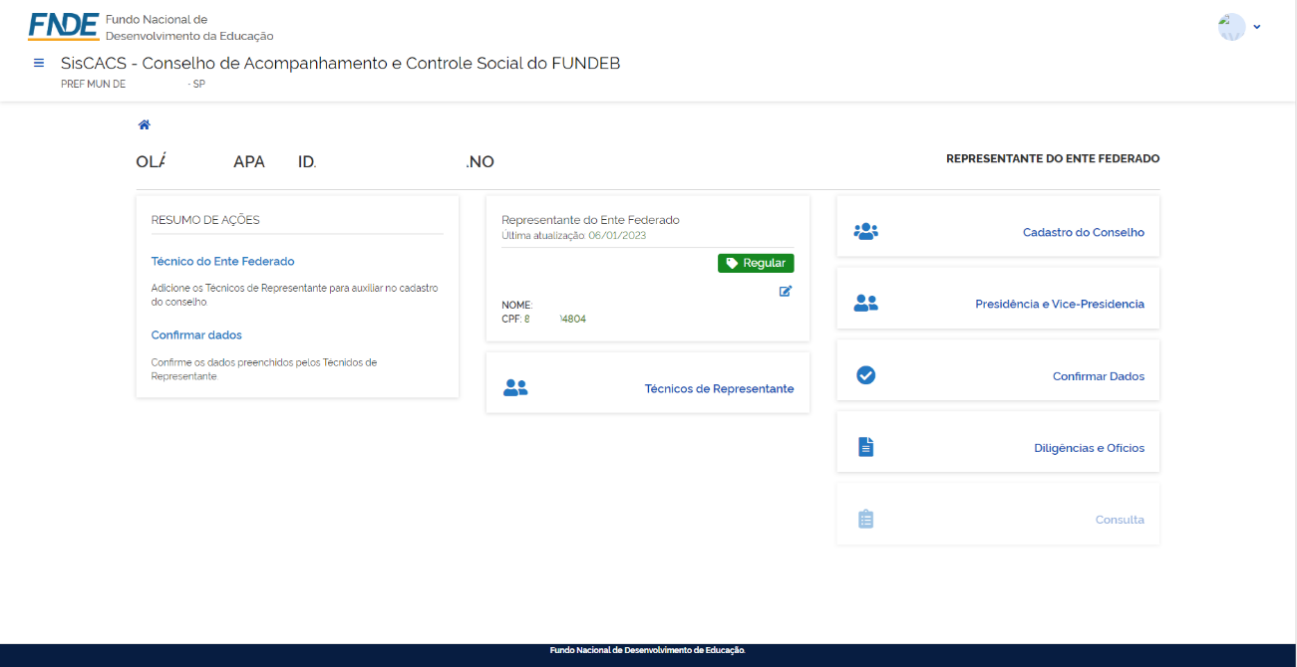
Na sequência, após aprovação do perfil de “Representante do ente federado”, com novo acesso ao SisCACS via gov.br, a tela inicial que será apresentada será o “dashboard” de Representante do Ente Federado:

Slide 13
Cadastro de perfil de “Técnico de ente federado” pelo “Representante do ente federado”

Slide 14
Cadastro de perfil de “Técnico de ente federado” pelo “Representante do ente federado”
A partir da aprovação do perfil nos termos do inciso I do § 6º do artigo 9º da Portaria FNDE nº 808/2022, o representante do ente federado, ao acessar o SisCACS por meio de login com número de CPF e senha definidos pela plataforma "acesso gov.br", poderá cadastrar até 2 (dois) técnicos do ente federado para auxiliar nas atividades de preenchimento dos cadastros do conselho, dos conselheiros e dos Presidente e Vice-Presidente do CACS-Fundeb.
O Representante do ente federado, ao acessar na tela inicial “dashboard” deverá selecionar a opção “Técnicos de Representante”, sendo encaminhado para tela de cadastramento do perfil de “Técnico do Ente Federado”

Slide 15
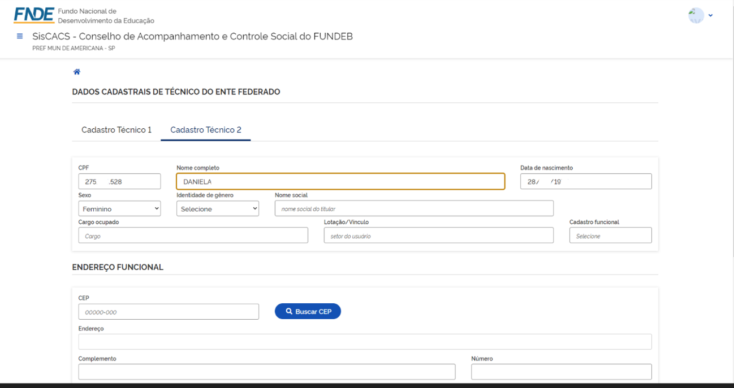
Na sequência, ao digitar o número do CPF a ser cadastrado com técnico(a) do ente federado, o SisCACS consultará a base de dados da Secretaria da Receita Federal do Brasil, recuperará e preencherá automaticamente os campos “Nome completo”, “Data de nascimento” e “Sexo”, que não poderão ser editados.

Slide 16
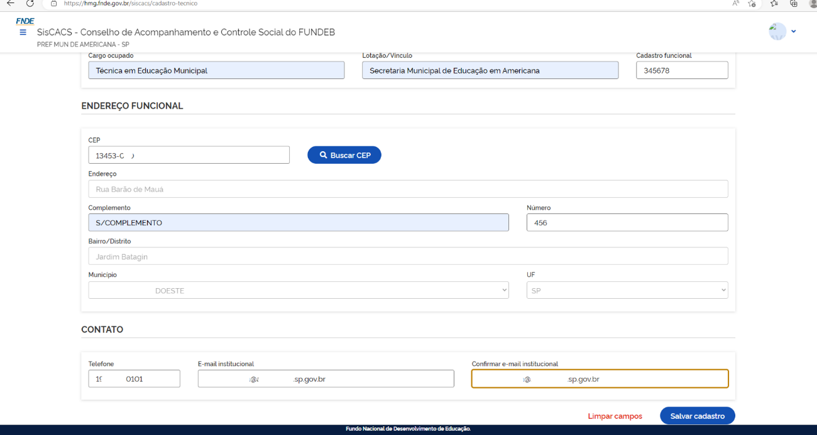
Nos campos iniciais, sugere-se que em relação àqueles(as) técnicos(as) que não adotem “Nome Social”, ainda assim seja preenchido o campo correspondente repetindo o constante do campo “Nome Completo”.
Na sequência, deverão ser preenchidos os campos “Cargo ocupado” (ex: Técnico Municipal de Educação), “Lotação/Vínculo” (ex: Secretaria Municipal de Educação) e “Cadastro Funcional”, que é campo numérico correspondente ao registro funcional do técnico no ente federado.
Para finalizar a atribuição de perfil de técnico(a) do ente federado, o representante do ente federado deverá preencher os grupos de campos denominado “Endereço Funcional” e “Contato” e acionar o botão “Salvar Cadastro”.

Slide 17
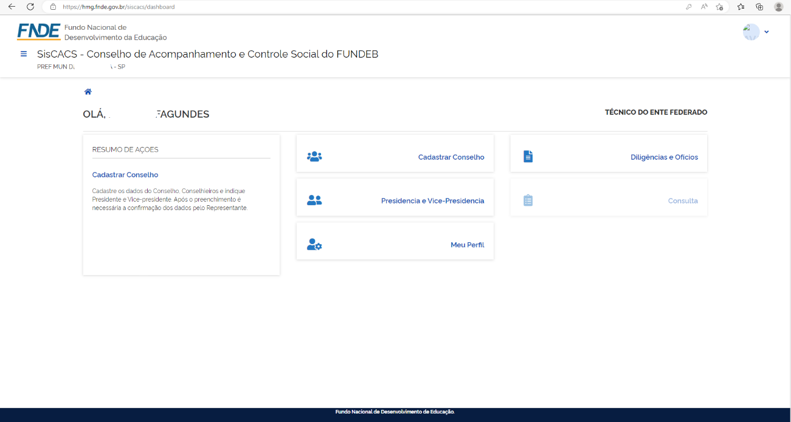
Após o(a) representante do ente federado clicar no botão “Enviar cadastro”, será enviada a mensagem eletrônica para o endereço eletrônico cadastrado no grupo de campos “Contato” para validação do link e, consequentemente, habilitar o acesso do(a) técnico(a) do ente federado no sistema
Após o(a) técnico(a) do ente federado clicar no botão “Confirmar meu e-mail” que constará da mensagem eletrônica, o perfil de técnico(a) do ente federado estará ativo.
Na sequência, após o cadastro do perfil de “Técnico(a) do ente federado”, com novo acesso ao SisCACS via gov.br pelo referido CPF, a tela inicial que será apresentada será o “dashboard” de Técnico(a) do Ente Federado:

Slide 18
Cadastro do CACS
Dados do Conselho
Conselheiros(as) e
Presidente(a)/Vice-presidente(a)

Slide 19
Cadastro do CACS
A partir da aprovação dos perfis de representante do ente federado e, se for o caso, de técnicos do ente federado, considerando o perfil que logar no sistema, as seguintes telas iniciais serão visualizadas.
Ao clicar na opção “Cadastrar Conselho” de qualquer uma delas, o representante e o técnico navegarão nas abas para cadastro dos Dados do Conselho, dos Conselheiros(as) e do Presidente e Vice-Presidente.
Enquanto o perfil de técnico do ente federado somente poderá preencher, editar e salvar os campos, o perfil de representante do ente federado poderá realizar as mesmas ações e, tendo sido ele diretamente ou o técnico que preencheu e salvou os campos, deverá confirmar o preenchimento para envio do cadastro do CACS para validação pelo presidente(a) do Conselho.
Representante/Secretário(a)
Técnico(a)

Slide 20
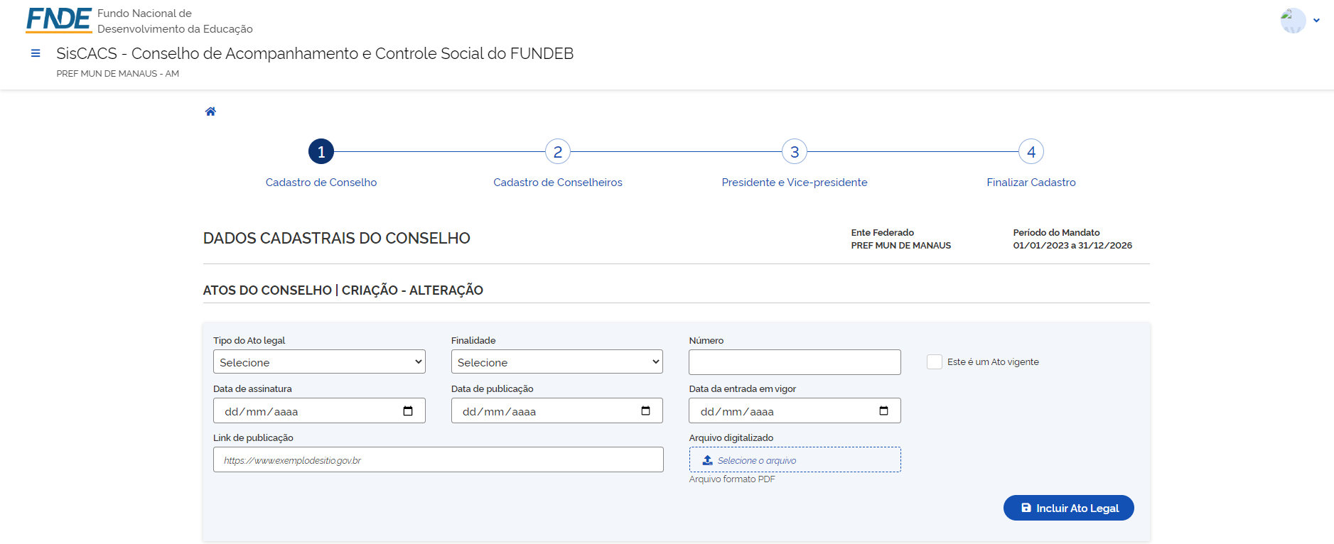
Após clicar na opção “Cadastrar Conselho”, o usuário (representante ou técnico) que estiver logado, será direcionado para a tela de cadastro e visualizará as abas “Cadastro de Conselho” (1), “Cadastro de Conselheiros” (2), “Presidente e Vice-Presidente” (3) e “Finalizar Cadastro” (4).
Somente será possível navegar pelas abas 2, 3 e 4 após cadastrar no mínimo o ato de criação do CACS na aba 1.
Ao logar, o sistema, a partir do tipo de ente federado (municipal, estadual, DF e União), já identificará e demonstrará o mandato.

Slide 21
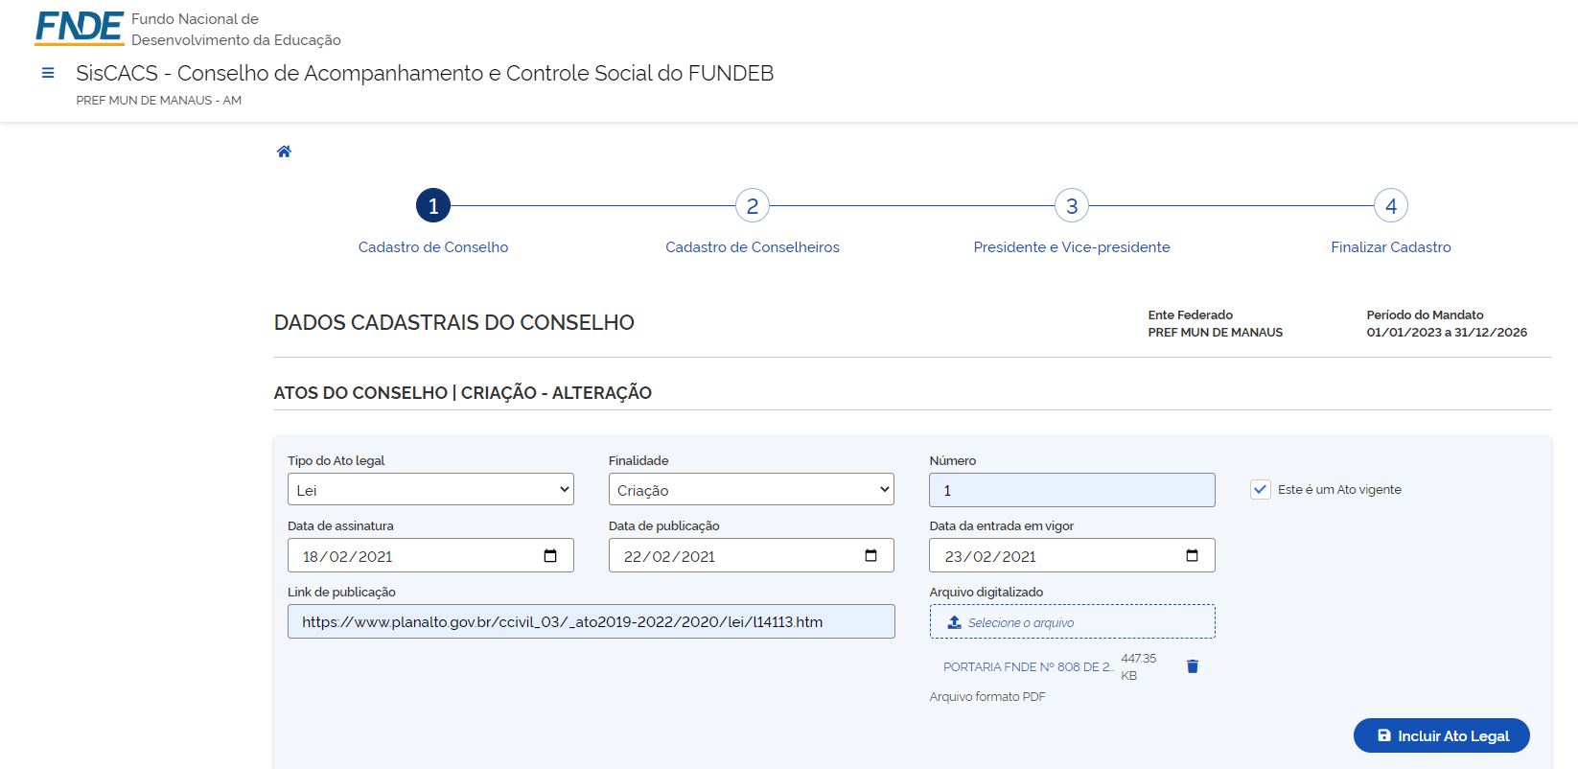
Cadastro de Conselho
Ao clicar em “Cadastrar Conselho”, a primeira aba disponível será a de “Cadastro de Conselho” (1) e a primeira ação deverá ser cadastrar o ato de criação do CACS e todos os campos são obrigatórios.
O ato deverá ser posterior à vigência da Lei nº 14.113/2020, ou seja, 25/12/2020
O campo “Este é um Ato Vigente” deverá ser assinalado.
A “Data de publicação” deve ser igual ou maior que a “Data de assinatura”, e a “Data de entrada em vigor” deve ser igual ou maior que a “Data de publicação”.
Os links dos atos de criação e alteração do ato de criação poderão ser qualquer link válido, preferencialmente do Diário Oficial Eletrônico do ente federado, se existir, ou hospedado no sítio eletrônico institucional do ente federado.

Slide 22
Após clicar no botão “Incluir Ato Legal”, o ato de criação será inserido no SisCACS e estará disponível para consulta no grupo de dados denominado “Atos de Criação e Alteração do CACS”
Por meio do acionamento do ícone sinalizado com a seta amarela, poderá ser habilitada a edição do ato. Se acionado o ícone indicado com a seta laranja, será excluído o ato de criação cadastrado.

Slide 23
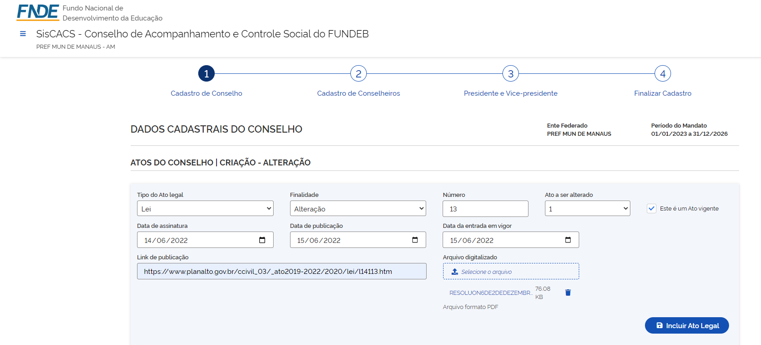
Para cadastrar ato cuja finalidade é alteração do ato inicial de criação, o mesmo procedimento deverá ser feito, observando-se os mesmos parâmetros.
A única diferença é que, ao cadastrar ato de alteração, deverá ser indicado qual ato de criação está sendo alterado.
Todos os campos são obrigatórios.
Sugere-se que os campos “Este é um Ato vigente” e “Arquivo digitalizado”, caso permaneçam preenchidos, sejam apagados/desmarcados e preenchidos novamente.

Slide 24
Após clicar no botão “Incluir Ato Legal”, o ato de alteração será inserido no SisCACS, atrelado ao CACS e estará disponível para consulta no grupo de dados denominado “Atos de Criação e Alteração do CACS”
Por meio do acionamento do ícone sinalizado com a seta amarela, poderá ser habilitada a edição do ato. Se acionado o ícone indicado com a seta laranja, será excluído o ato de alteração cadastrado.

Slide 25
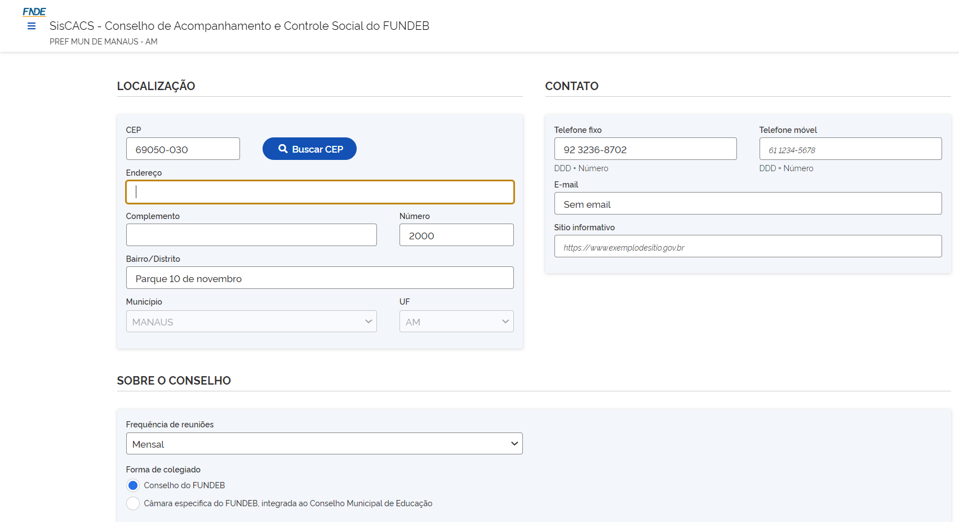
Na sequência, o representante ou o técnico do ente federado deverá preencher as informações relativas à localização, contato, periodicidade das reuniões e formato do Conselho

Slide 26
Os campos do grupo “Localização” e “Contato”, caso exista registro do CACS no sistema anterior, serão recuperados da base corporativa do FNDE.
No caso de ente federado municipal, o grupo de campos “Localização” virá com os campos “Município” e “UF” travados para edição e já preenchidos de acordo com o ente federado que está navegando no sistema, de acordo com o perfil de representante ou técnico que está logado.
Além disso, só será aceito CEP correspondente ao município e UF.
Se preenchido CEP que já carregue, a partir de busca na base de dados do governo federal, informações relativas aos campos “Endereço” e “Bairro”, referidos campos não poderão ser editados.
Se, entretanto, o CEP preenchido for genérico e não preencher os campos “Endereço” ou “Bairro”, referidos campos permanecerão vazios e poderão ser editados
No grupo de campos “Contato”, o e-mail informado deverá ser preferencialmente institucional, do domínio do ente federado e com terminação “gov.br”
O campo “Sítio informativo” deverá ser preenchido com a url válida de sítio eletrônico próprio para o CACS, que deverá, nos termos do art. 8º, § 3º, da Portaria FNDE 808/2022, conter informações atualizadas sobre a composição e o funcionamento do conselho, incluídos nomes dos conselheiros e das entidades ou segmentos que representam; correio eletrônico ou outro canal de contato direto com o conselho; atas de reuniões; relatórios e pareceres; e outros documentos produzidos pelo conselho.
ATENÇÃO
PORTARIA Nº 50, DE 31 DE JANEIRO DE 2023 prorrogou até 30 de junho de 2023, a obrigatoriedade de e-mails institucionais (extensão “gov.br”), sob pena do cadastro do Conselho constar como irregular

Slide 27
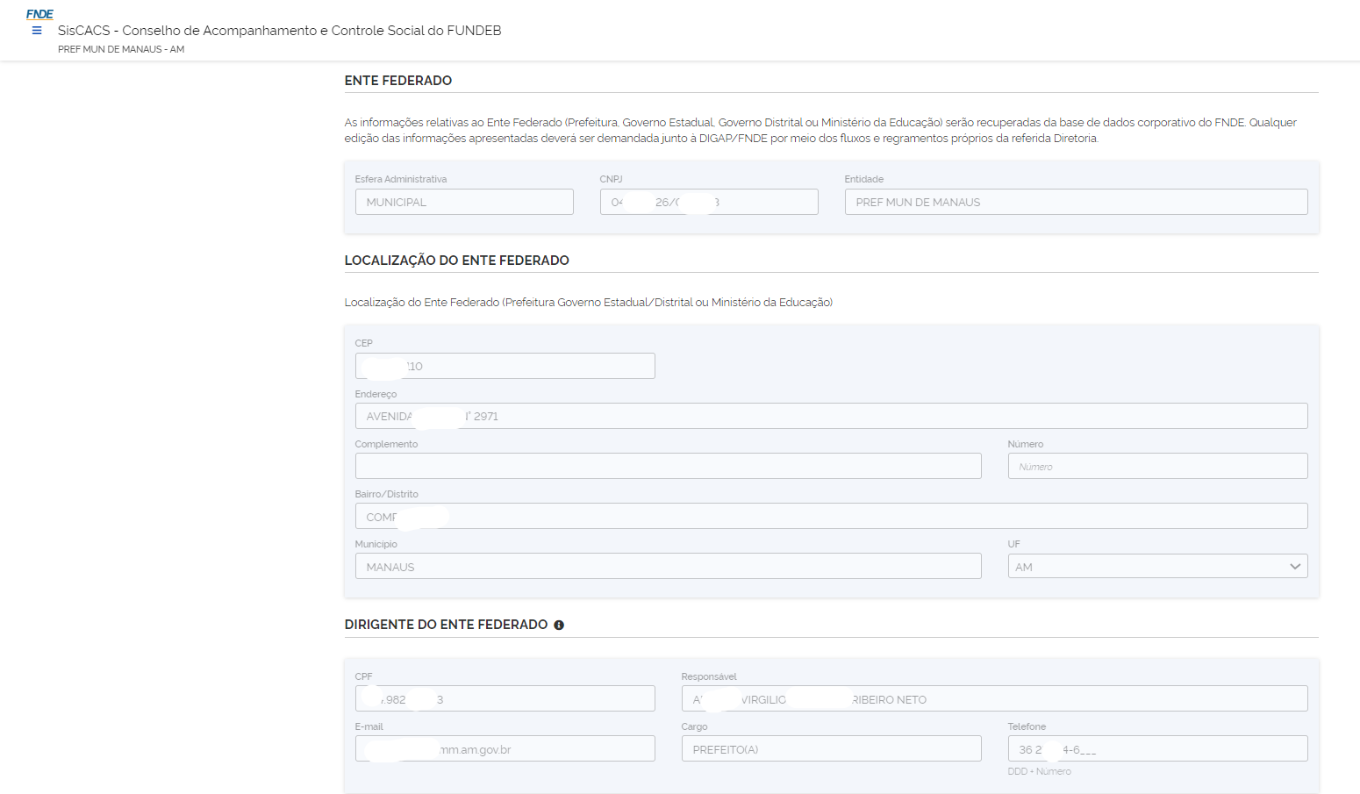
As informações relativas ao Ente Federado (Prefeitura, Governo Estadual, Governo Distrital ou Ministério da Educação) serão recuperadas da base de dados corporativo do FNDE. Qualquer edição das informações apresentadas deverá ser demandada junto à DIGAP/FNDE por meio dos fluxos e regramentos próprios da referida Diretoria.

Slide 28
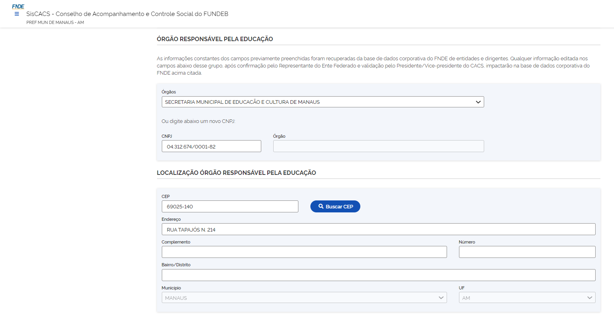
As informações constantes dos campos previamente preenchidas foram recuperadas da base de dados corporativa do FNDE de entidades e dirigentes. Qualquer informação editada nos campos abaixo desse grupo, após confirmação pelo Representante do Ente Federado e validação pelo Presidente/Vice-presidente do CACS, impactarão na base de dados corporativa do FNDE acima citada.

Slide 29
Caso haja mais de uma entidade na base de dados corporativa do FNDE, todos serão apresentados no campo;
Caso o órgão responsável pela educação não possua CNPJ informado ou o órgão responsável pela educação atual seja distinto dos constantes do rol apresentado, o representante/técnico deverá digitar no campo o CNPJ próprio do órgão responsável pela educação, sendo realizada busca na base de dados da Receita Federal
O CNPJ deverá ser próprio do órgão responsável pela educação, não podendo ser idêntico ao do ente federado (prefeitura)
O CNPJ informado como válido para o Órgão responsável pela educação será refletido no campo “CNPJ do Fundeb” do grupo de campos “Informações Financeiras/Bancárias”
O grupo de campos “Dirigente Máximo do Órgão responsável pela educação” recuperará as informações do representante do ente federado no SisCACS. Não será possível editar/alterar os campos. Eventual modificação dependerá de nova solicitação de atribuição de perfil de Representante do Ente Federado via SISCACS pelo novo/a Representante, inclusive com a identificação do ato de exoneração do/a ocupante da respectiva posição anteriormente.

Slide 30
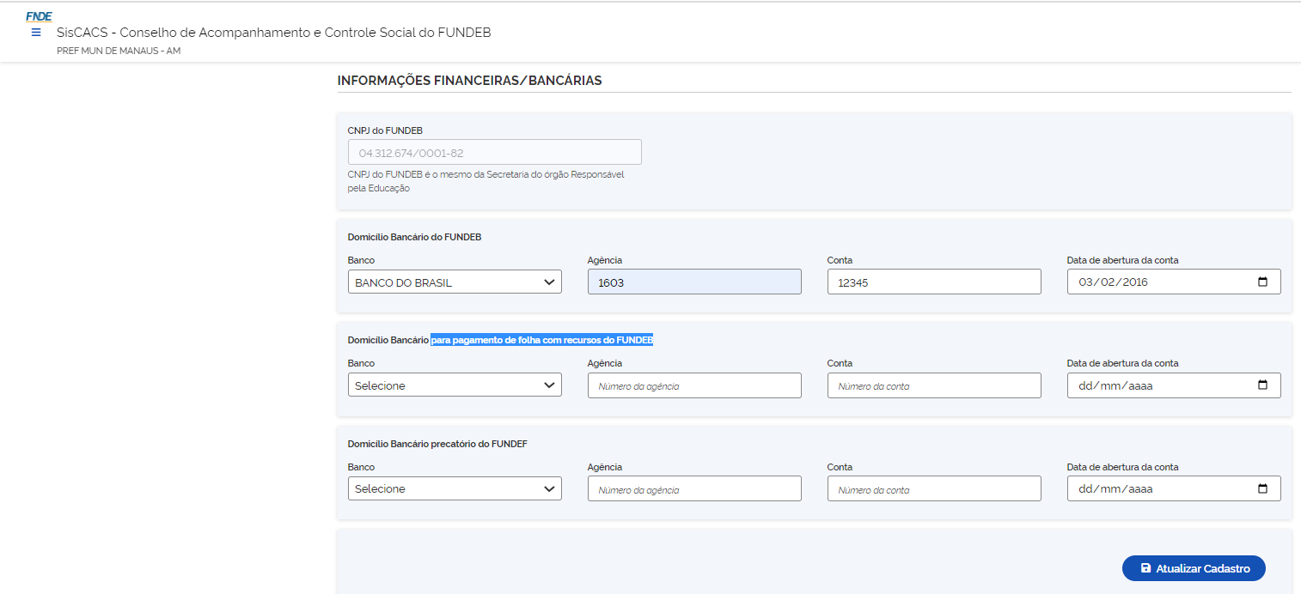
Após deverão ser preenchidos os campos do grupo “Informações financeiras/bancárias”
Os campos relativos aos domicílios bancários do Fundeb e para pagamento de folha com recursos do FUNDEB são obrigatórios e poderão ser coincidentes

Slide 31
Cadastro de Conselheiros
Ao clicar em “Atualizar Cadastro” após finalizar o preenchimento da primeira aba de “Cadastro de Conselho” (1) ou a qualquer momento após o cadastro de ao menos o ato de criação do conselho ao clicar na aba “Cadastro de Conselheiro” (2) será possível efetuar o cadastramento dos atos de indicação e nomeação dos(as) Conselheiros(as) do CACS, bem como cadastro dos(as) Conselheiros(as) com mandato vigente.
Os atos de indicação deverão ser cadastrados por segmento, sendo que um mesmo ato de indicação só poderá ser relacionado aos(às) conselheiros(as) daquele segmento.
Os atos de nomeação de Conselheiros(as) poderão ser relacionados aos(às) Conselheiros(as) independentemente do segmento ao qual eles(as) pertençam.
Os atos de indicação dos(as) Conselheiros(as) deverão ser anteriores ao ato de nomeação dos(as) respectivos(as) Conselheiros(as).
Ao cadastrar atos de indicação de Conselheiros(as), os campos “Data de Publicação”, “Data de entrada em vigor” e “Link de publicação” não serão obrigatórios..
Ao cadastra atos de nomeação de Conselheiros(as), todos os campos serão obrigatórios

Slide 32
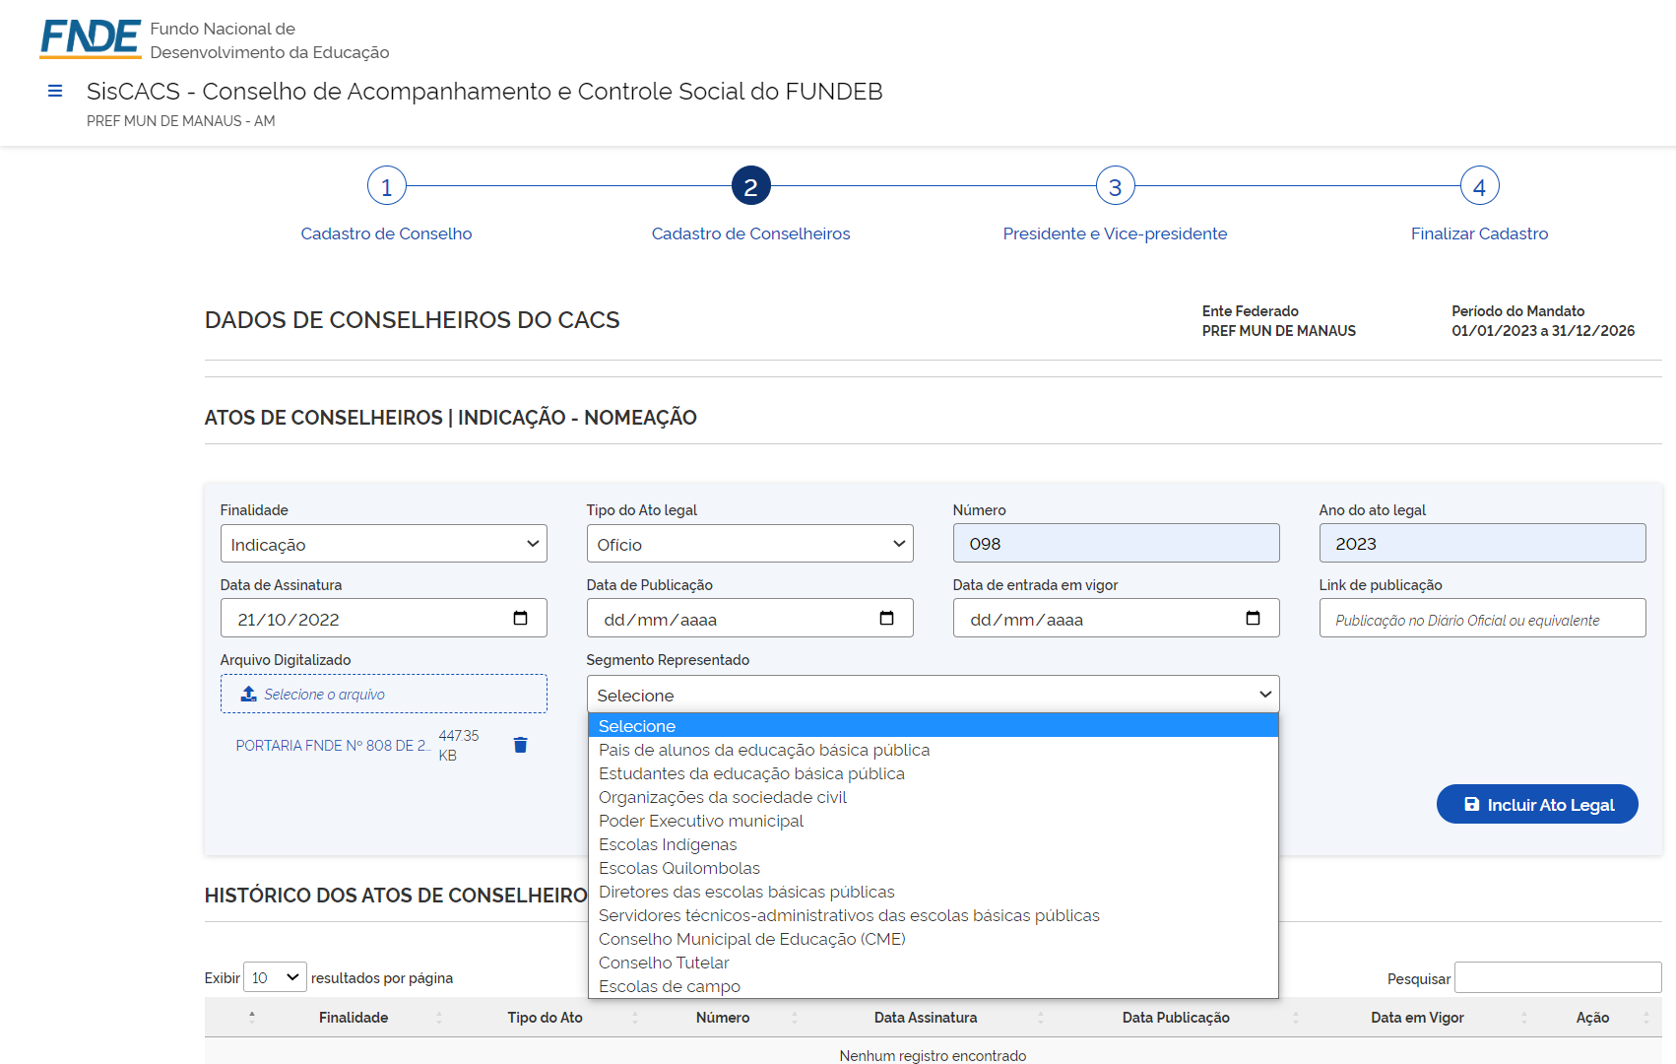
Para cadastrar ato de indicação de Conselheiro deverão ser preenchidos os campos da tela abaixo.
Caso o ato de indicação não tenha número próprio, por se tratar de campo obrigatório, sugere-se que seja adotada numeração própria do ente federado para classificação do referido ato para fins do SisCACS

Slide 33
Após clicar no botão “Incluir Ato Legal”, o ato de indicação será inserido no SisCACS e estará disponível para ser selecionado no preenchimento do cadastro dos(as) Conselheiros(as) com mandato vigente, bem como para consulta no grupo de dados denominado “Histórico de atos de Conselheiros(as) do CACS”
Por meio do acionamento do ícone sinalizado com a seta amarela, poderá ser habilitada a edição do ato. Se acionado o ícone indicado com a seta laranja, será excluído o ato de indicação de Conselheiro(a) cadastrado.

Slide 34
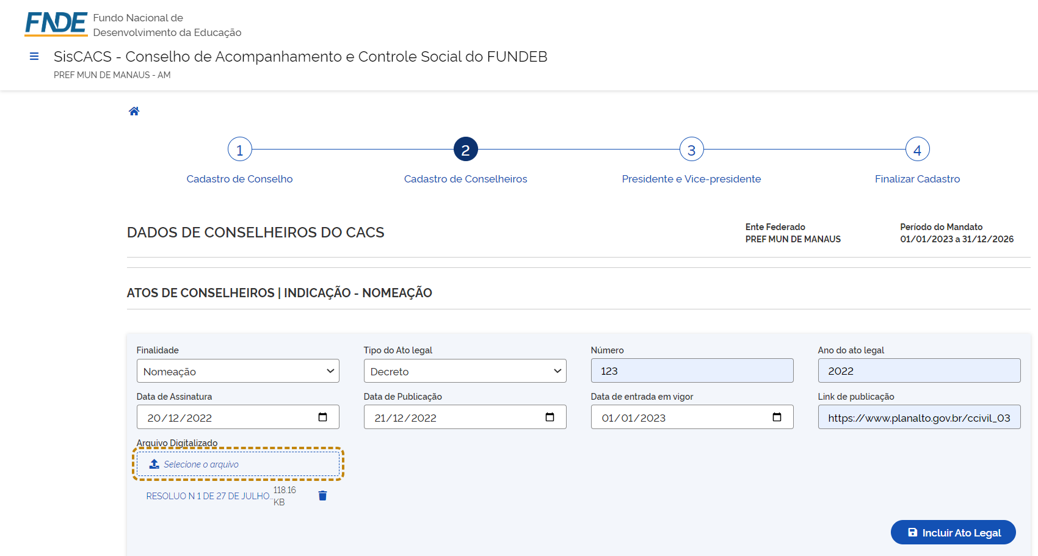
Para cadastrar ato de nomeação de Conselheiro deverão ser preenchidos os campos da tela abaixo.
O ato de nomeação deve prever que a data de entrada em vigor deve ser sempre igual ou maior que a data de início de mandato. No caso do novo mandato dos CACS municipais deverá ser 01/01/2023

Slide 35
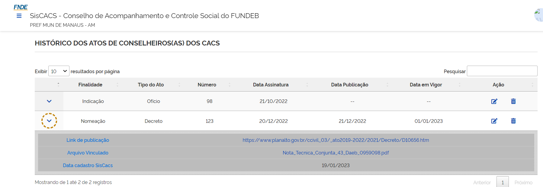
Após clicar no botão “Incluir Ato Legal”, o ato de nomeação será inserido no SisCACS e estará disponível para ser selecionado no preenchimento do cadastro dos(as) Conselheiros(as) com mandato vigente, bem como para consulta no grupo de dados denominado “Histórico de atos de Conselheiros(as) do CACS”
Por meio do acionamento do ícone sinalizado com a seta amarela, poderá ser habilitada a edição do ato. Se acionado o ícone indicado com a seta laranja, será excluído o ato de nomeação de Conselheiro(a) cadastrado.

Slide 36
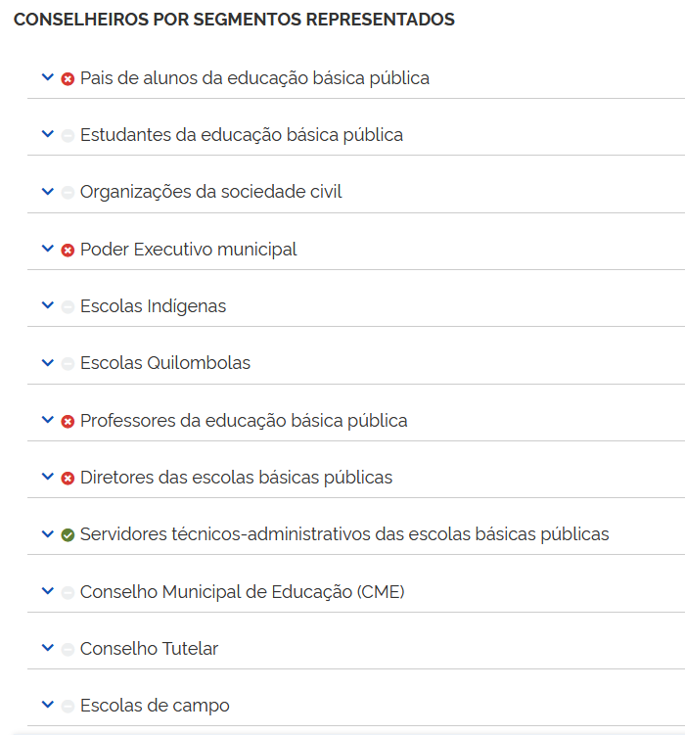
Inicialmente, antes de qualquer cadastramento de Conselheiro(a) de algum segmento, o SisCACS apresentará sinal de alerta/atenção para os segmentos obrigatórios que ainda não tiveram todos(as) os(as) Conselheiros(as) com mandato vigente, titulares e suplentes, cadastrados(as).
No caso de ente federado municipal, serão exigidos como obrigatórios os segmentos (i) Poder Executivo municipal, (ii) professores da educação básica pública, (iii) diretores das escolas básicas públicas, (iv) servidores técnico-administrativos das escolas básicas públicas e (v) pais de alunos da educação básica pública.
Na inexistência de estudantes emancipados para integrar o conselho, em âmbito municipal, o SisCACS permitirá que os campos permaneçam sem preenchimento (campo não obrigatório).
Os campos de cadastro de cada conselheiro(a) deverão ser preenchidos

Slide 37
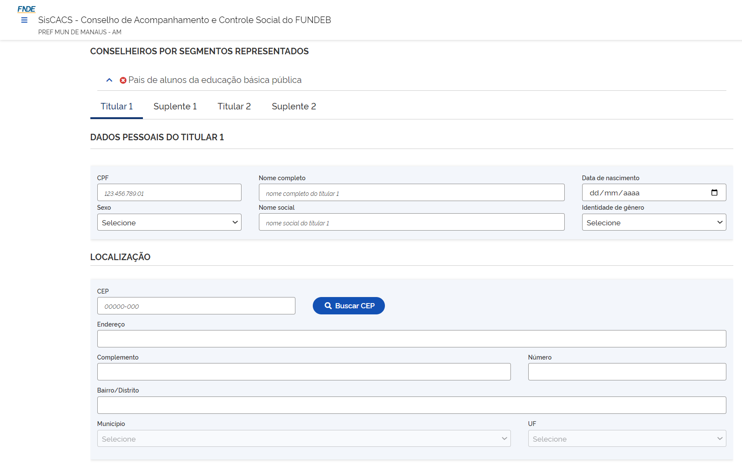
Os campos de cadastro de cada conselheiro(a) deverão ser preenchidos
Preenchidos os campos de CPF, o SisCACS recuperará na base de dados da Receita Federal as informações relativas aos campos “Nome completo”, “Data de nascimento” e “Sexo” que serão preenchidos e não serão editáveis.
O grupo de campos “Localização“ deverá trazer informações pessoais do(a) Conselheiro(a) e terá mesmo padrão de preenchimento dos campos relativos do sistema.

Slide 38
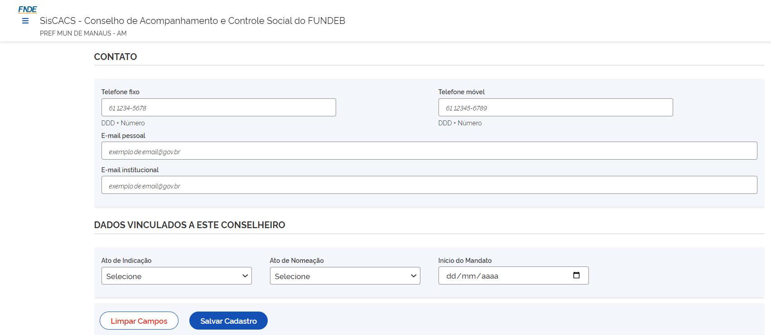
Deverão ser selecionados os atos de indicação e nomeação para cada Conselheiro(a)
O início do mandato deverá ser igual ou maior do que a data de entrada em vigor do ato de nomeação selecionado.
Após clicar no botão “Salvar cadastro”, o(a) Conselheiro(a) cadastrado e as respectivas informações serão salvos

Slide 39
Cadastro de Presidente/Vice-Presidente
Ao clicar na aba “Presidente/Vice-Presidente”, será possível, a partir do cadastro do ato de escolha, indicar quem foi escolhido pelos membros do Conselho como presidente/vice-presidente”
Os campos de “Data da Publicação” e “Data da entrada em vigor” não são obrigatórios
A data de assinatura do ato de indicação/escolha do Presidente ou do Vice-Presidente , bem como a data do início do mandato como Presidente ou Vice-Presidente, deverá ser igual ou maior que a data de início de mandato do(a) Conselheiro(a) escolhido(a)
Após preenchimento dos campos e acionado o botão “Salvar cadastro”, a indicação/registro da escolha será salva no SisCACS e as informações relativas ao(à) Conselheiro(a) serão recuperadas e refletidas em campos abaixo do grupo de campos de indicação
O sistema não deverá permitir que os Conselheiros do Segmento do Poder Executivo, sejam indicados para os cargos de Presidente e Vice-Presidente.

Slide 40
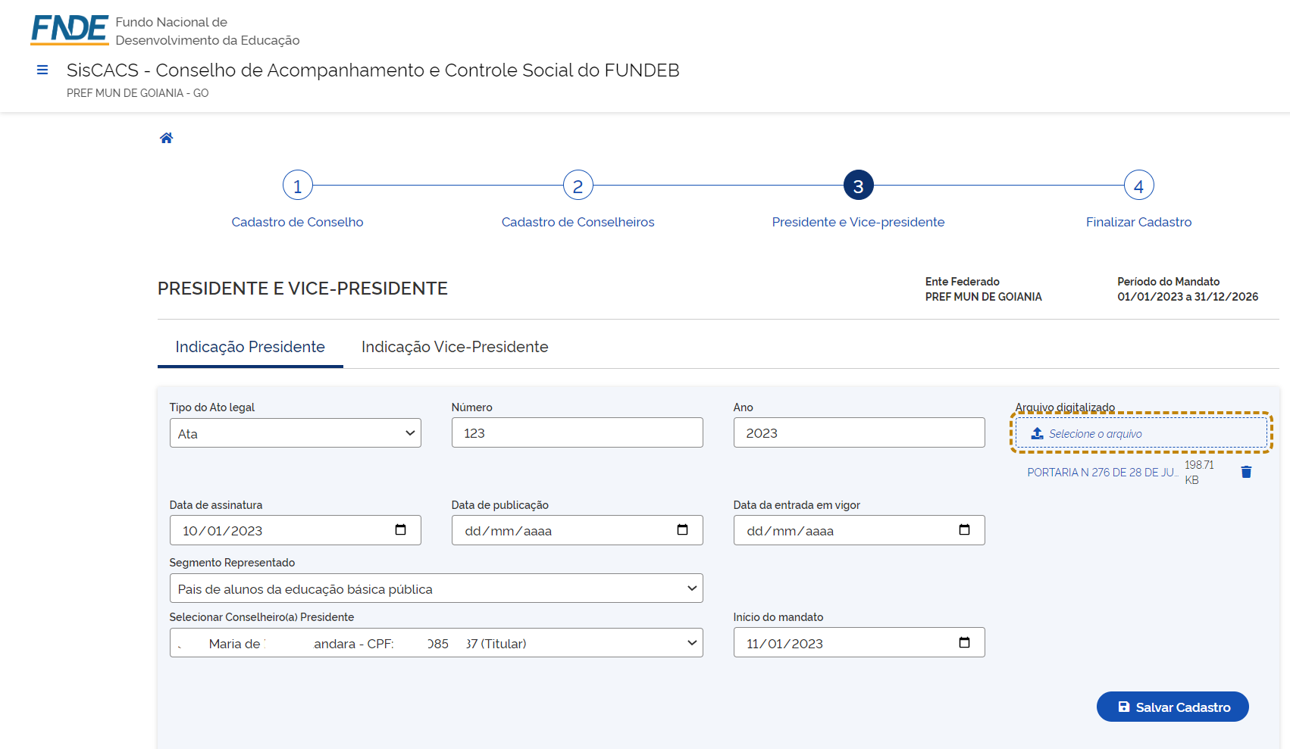
Após clicar no botão “Salvar cadastro”, o(a) Presidente(a)/Vice/Presidente(a) cadastrado e as respectivas informações serão salvos e será enviado e-mail para validação pelo Presidente.

Slide 41
Finalizar cadastro
A aba de ‘Finalizar Cadastro” funciona como conferencia de todos os grupos de campos de cada aba – Cadastro de Conselho, Cadastro de Conselheiros e Presidente/Vice-Presidente – apontando com sinalização de alerta com uma bola vermelha com um X em branco quando há ausência ou preenchimento parcial de campo obrigatório.
Também há texto jurídico que deve ser lido e assinalado campo de “Li e Concordo”.
Não existindo pendências, caso o perfil logado seja o de técnico do ente federado, ele deverá acionar o botão “salvar e enviar para confirmação”, oportunidade que o cadastro realizado será salvo e mensagem será enviada ao endereço eletrônico do representante do ente federado informando que há cadastro pendente de confirmação.
Não existindo pendências, caso o perfil logado seja o de representante do ente federado, ele deverá acionar o botão “confirmar e enviar para validação”, oportunidade que o cadastro realizado será salvo, não será possível realizar novas edições e mensagem será enviada ao endereço eletrônico do Presidente do CACS informando que há cadastro pendente de validação

Slide 42
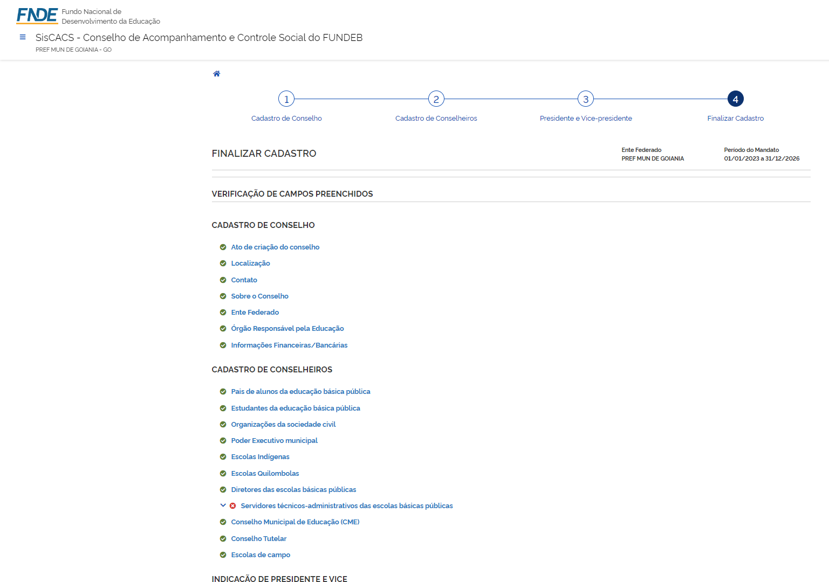

Slide 43
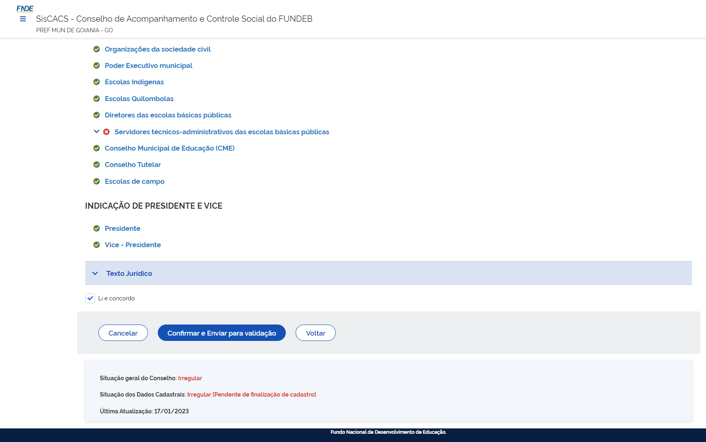

Slide 44
Eu, XXXXXXXXX, Representante do Ente Federado, CPF: 064XXX211XX, representante do Ente Federado: PREF MUN DE GOIANIA, declaro que:
(i) as informações e dados cadastrados e os documentos anexados no Sistema Informatizado de Gestão dos Conselhos de Acompanhamento e Controle Social do Fundeb (SisCACS), atendem ao disposto nos arts. 33 e 34 da Lei nº 14.113, de 25 de dezembro de 2020, no art. 28 do Decreto nº 10.656, de 22 de março de 2021, e na Portaria FNDE nº XXX, de XX de dezembro de 2022;
(ii) não foram nomeados e cadastrados no SisCACS conselheiros ou conselheiras, titulares ou suplentes, que:
a - estão impedidos de ocupar essa posição nos termos do art. 34, § 5º, da Lei nº 14.113/2020; e
b - tenham cumprido, na posição de titular ou suplente, qualquer período de mandato individual no período do mandato anterior definido para o Conselho do ente federado, configurando recondução, nos termos da vedação do art. 34, § 9º, da Lei nº 14.113/2020.
(iii) não foram eleitos e cadastrados no SisCACS presidente e vice-presidente do CACS que sejam representante do governo gestor dos recursos do Fundo no âmbito do ente federado, nos termos do art. 34, § 6º, da Lei nº 14.113/2020;
(iv) o sítio eletrônico do Conselho informado no campo respectivo do presente cadastrado está ativo, nele constando as informações atualizadas sobre a composição e o funcionamento do CACS, nos termos do art. 34, § 11, da Lei nº 14.113/2020;
(v) não foi possível o cadastramento de representantes dos estudantes da educação básica pública indicado pela entidade de estudantes secundaristas, em razão da inexistência de referido órgão no âmbito do ente federado ou de ausência de retorno do órgão existente [SOMENTE CONSTAR SE NÃO EXISTIR ALGUM CONSELHEIRO, TITULAR OU SUPLENTE, REPRESENTANTE DE ESTUDANTE APONTADO COMO INDICADO PELA ENTIDADE DE ESTUDANTES SECUNDARISTAS];
Declaro, ainda, que são verdadeiras as informações cadastradas e os documentos anexados no SisCACS.
Ademais, estou ciente de que as informações cadastradas e os documentos anexados no SisCACS, após a confirmação do cadastro e validação pelo presidente do CACS, ou, no seu eventual afastamento justificado, pelo vice-presidente do CACS, serão disponibilizados para consulta pública e terão validade jurídica para todos os fins de direito, na forma da legislação vigente, e poderão ensejar a responsabilidade pessoal do representante do ente federado declarante nas esferas administrativas, cível e penal.
Os Tribunais de Contas dos Estados e Municípios, o Ministério Público, os conselheiros do CACS e os cidadãos interessados, para fins de atuação no âmbito de suas respectivas competências, terão acesso às informações cadastradas e documentos anexados, e serão comunicados do caráter declaratório do representante do ente federado ao confirmar o presente cadastro.
No âmbito penal, de acordo com o disposto no art. 313-A da Seção IV do Código Penal Brasileiro (Decreto-Lei nº 2.848, de 7 de dezembro de 1940), o funcionário autorizado que inserir ou facilitar a inserção de dados falsos, alterar ou excluir indevidamente dados corretos nos sistemas informatizados ou bancos de dados da Administração Pública, com o fim de obter vantagem indevida para si ou para outrem ou para causar dano, fica sujeito à pena de reclusão de 2 (dois) a 12 (doze) anos e de multa.

Slide 45
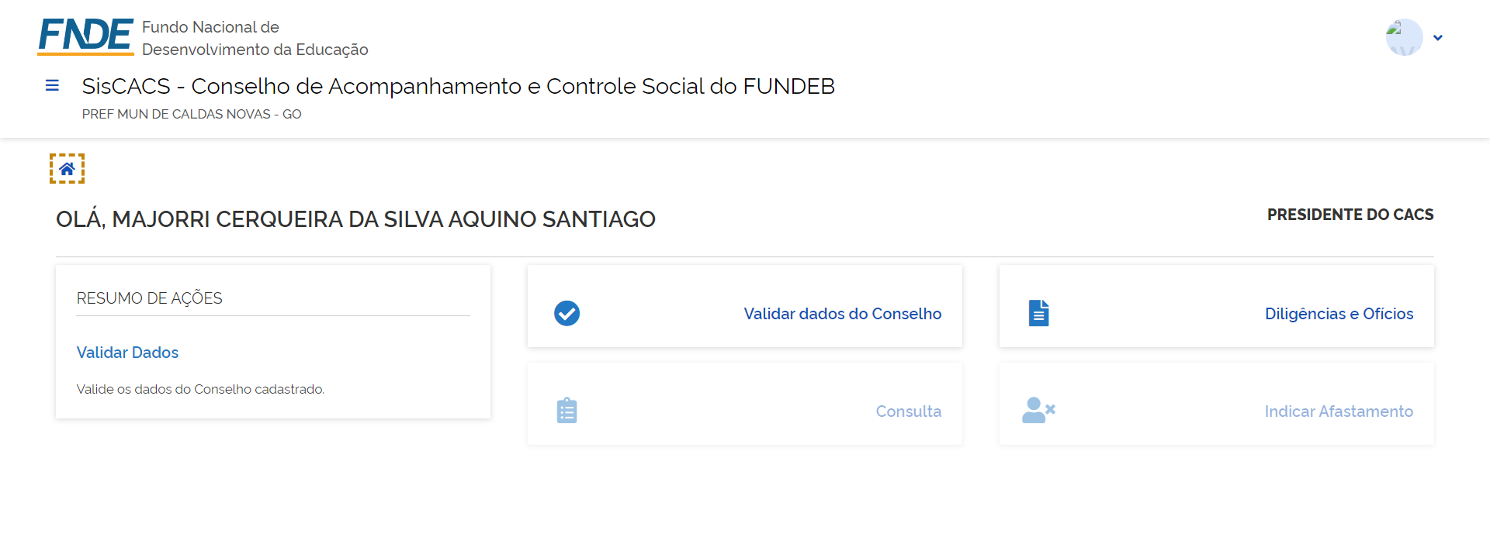
Validação pelo Presidente do CACS

Slide 46
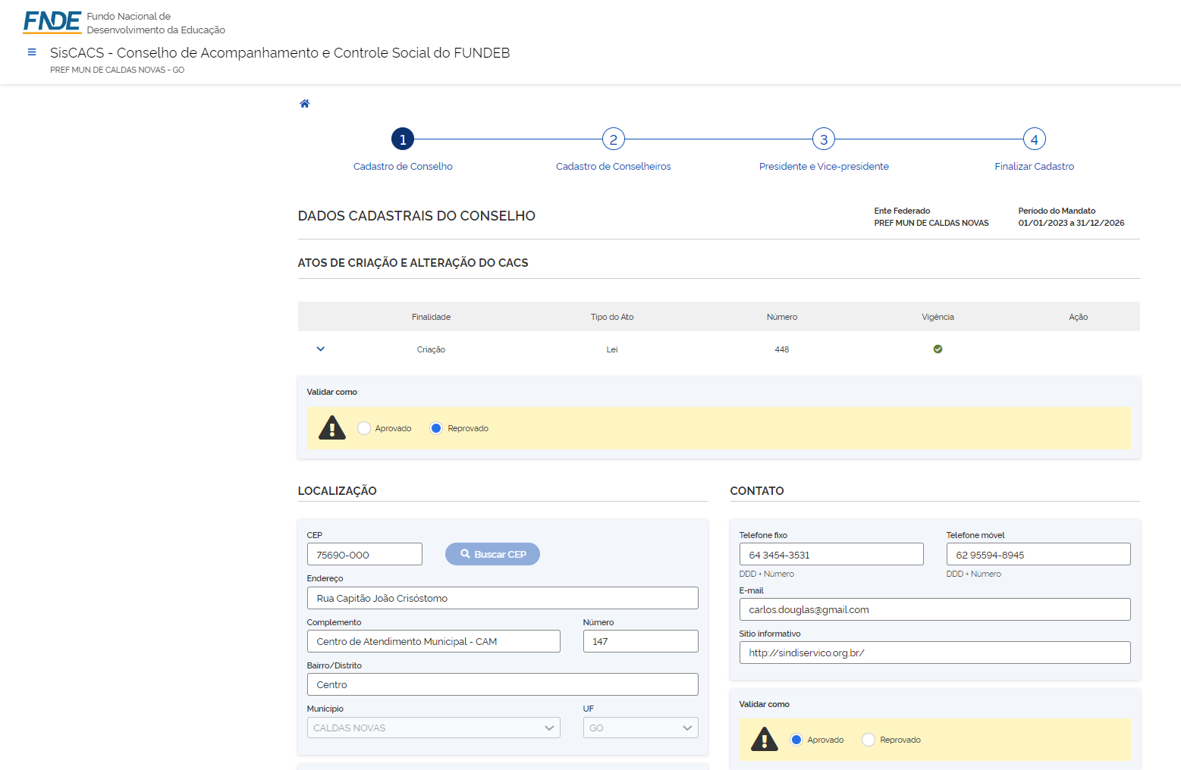
Validação pelo Presidente do CACS

Slide 47
Muito obrigado!

